Slide 1










DESENSIBILIZACION SITEMICA.TECNICAS DE RELAJACION
Expositora: Lic. Andrea Melissa Jaimes Gonzales

Slide 2
DESENSIBILIZACION SISTEMICA
Es una forma de intervención psicoterapéutica usada en el tratamiento de trastornos de ansiedad y alteraciones psicológicas asociadas a estos.

Slide 3

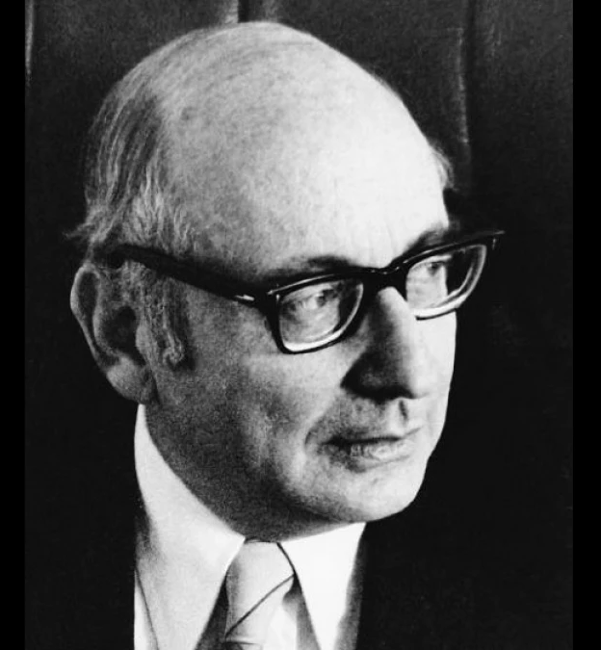
Esta técnica la popone Jhoseph Wolpe quien se basa en el condicionamiento clásico. El principio consiste en que la intensidad de una respuesta como la ansiedad puede ser reducida a través de la emisión de una respuesta incompatible, como podría ser la relajación.

Slide 4


CONDICIONES DE APLICACIÓN PARA LA DESENSIBILIZACION SISTEMICA
La desensibilización sistémica esta especialmente dirigida al tratamiento de los miedos fóbicos, en aquellos casos en los que existe un estimulo condicionado de ansiedad, por esta razón se ha mostrado tan eficaz en el abordaje de las fobias especificas y aquellos problemas de ansiedad que se refieren a situaciones muy concretas.
Los resultados de la Desensibilización Sistemática serán más exitosos cuando
el problema al que se aplique no se deba a un déficit de habilidades que este siendo la causa de la ansiedad.
02

Slide 5

PROCEDIMINETO DE APLICACION
Se requiere de unos pasos iniciales preparatorios antes de comenzar con las sesiones de desensibilización propiamente dichas. Estos pasos son:
Identificación de la respuesta fisiológica, cognitiva conductual
ante el estimulo fóbico y buscar incompatible con la ansiedad y
posible entrenamiento.
Elaboración de una jerarquía de los miedos que le generen ansiedad
Valoración de la capacidad imaginativa y entrenamiento
en imaginación y terapias de relajación
04

Slide 6
ANALISIS FUNCIONAL
ANTECEDENTE | RESPUESTA | CONSECUENTE
La presencia de un gato cuando tiene que ir a la casa de alguien que tiene gato. Cuando ve un gato en la calle Cuando ve videos o películas donde aparece un gato. Cuando escucha maullar a un gato Cuando ve pelos de gato | Motoras: aprieta os puños, respuestas de evitación activas y pasivas, respuestas de escape: alejarse correr gritar Fisiológicas: llorar, sudar de manos, aceleración del ritmo cardiaco y necesidad de orinar. Cognoscitivas: anticipación catastrófica de potenciales consecuencias negativas.} | Sentimientos de culpa Auto reproches Vergüenza tristeza

Slide 7
JERARQUIA DE ITEMS
ITEMS | DESCRIPCION DE ITEMS | VALOR
1 | Foto de un gato | 20
2 | El sonido de un gato maullando a distancia | 35
3 | Ver un a película con un gato que aparece en muchas escenas | 40
4 | Saber que tiene que ir a la casa de alguien que tiene un gato | 50
5 | Ver un gato en la calle a 10 metros de distancia | 62
6 | Ver un gato al otro lado de la acera | 70
7 | Ver al gato a un metro de distancia acompañado de su dueño | 78
8 | Acariciar al gato en la presencia de su dueño | 85
9 | Acariciar al gato sin la presencia de sus dueño | 99
10 | Cargar a un gato | 100

Slide 8
Capacidades de visualización
Desensibilización sistémica
En imaginación
Escena neutra
Escena emocional
Entrenamiento relajación
Trabajo de todos los Items
Construcción de jerarquía
Presentación de los items

Slide 9
TECNICAS DE RELAJACION

Slide 10

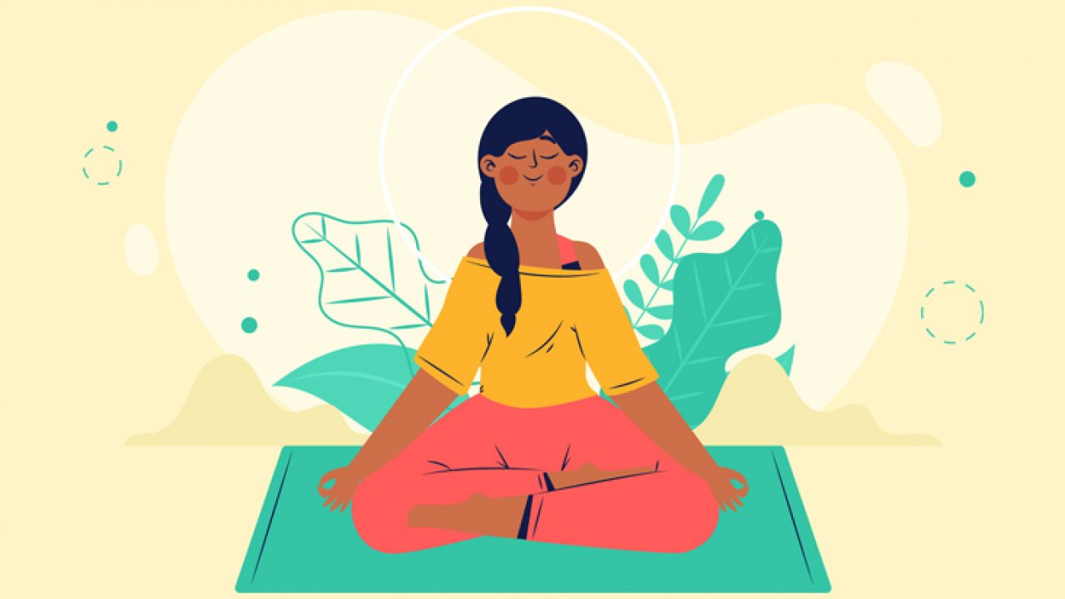
TECNICAS DE RELAJACION
El origen de las técnicas de relajación y respiración se sitúa en la cultura oriental vinculado a prácticas religiosas del hinduismo que pretenden a través de la meditación conseguir la contemplación, la sabiduría, la calma mental y la relajación corporal unidas al control respiratorio. Dentro de la Terapia Cognitivo Conductual se dará mucha importancia a estas bases técnicas.
01

Slide 11
Fundamentación teórica
El entrenamiento en relajación es un proceso de aprendizaje gradual activado por el organismo a través del equilibrio del sistema nervioso autónomo (SNA) y su control sobre los sistemas automáticos y hormonales del cuerpo.
Los cambios más significativos están mediados por sus influencia en el equilibrio de las dos ramas del sistema nervioso autónomo
02

Slide 12
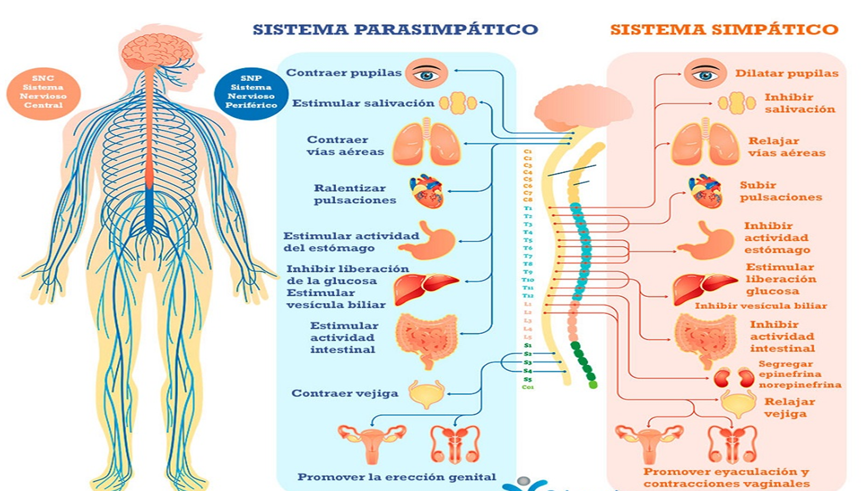

03

Slide 13
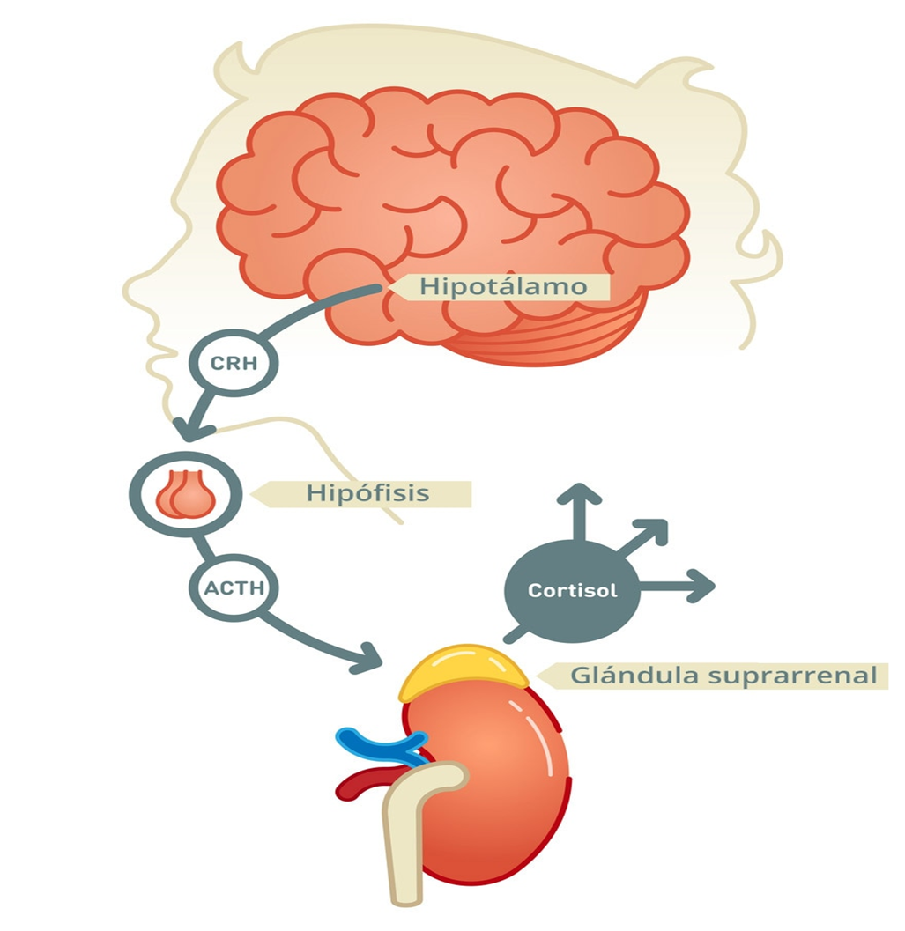
CORTISOL
El hipotálamo produce la hormona liberadora de corticotropina (corticotropin-releasing hormone, CRH) que estimula la glándula pituitaria para producir la hormona adrenocorticotropa (adrenocorticotropin hormone, ACTH).
La ACTH estimula las glándulas suprarrenales para producir y liberar las hormonas corticosteroides en la sangre.
Tanto el hipotálamo como la glándula pituitaria pueden detectar si la sangre posee la cantidad adecuada de hormona suprarrenal (cortisol). Si hay exceso o insuficiencia de cortisol, estas glándulas cambian la cantidad de CRH y ACTH que liberan.
04

Slide 14


Generadores de cortisol (estrés)
Consecuencias del cortisol alto
Niveles de glucosa
muy bajos
Resistencia a
la insulina
Defensas
Estrés emocional
Grasa
Abdominal
Masa
Muscular
Exceso de actividad física
Retención
De líquidos
Falta de sueño
Alergias y
Enfermedades
Inmunológicas
Frio Excesivo
Osteoporosis
05

Slide 15

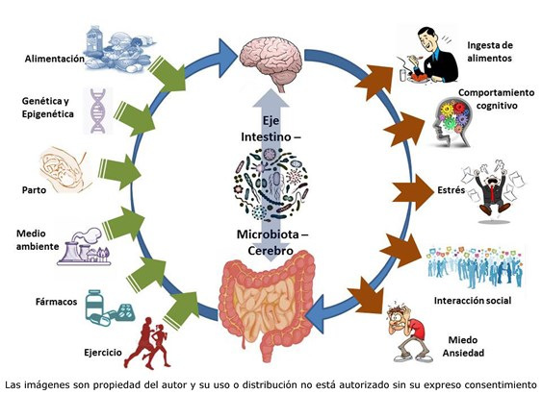
SEROTONINA
06

Slide 16
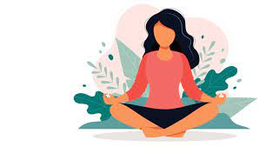
MODELOS Y EFECTOS DE LA RELAJACION
Las vías para conseguir los efectos de relajación son diversos existiendo propuestas muy especificas frente a otras mas integradoras que plantean que cualquier estrategia de relajación produce un cambio psicofisiológico en el organismo.
07

Slide 17

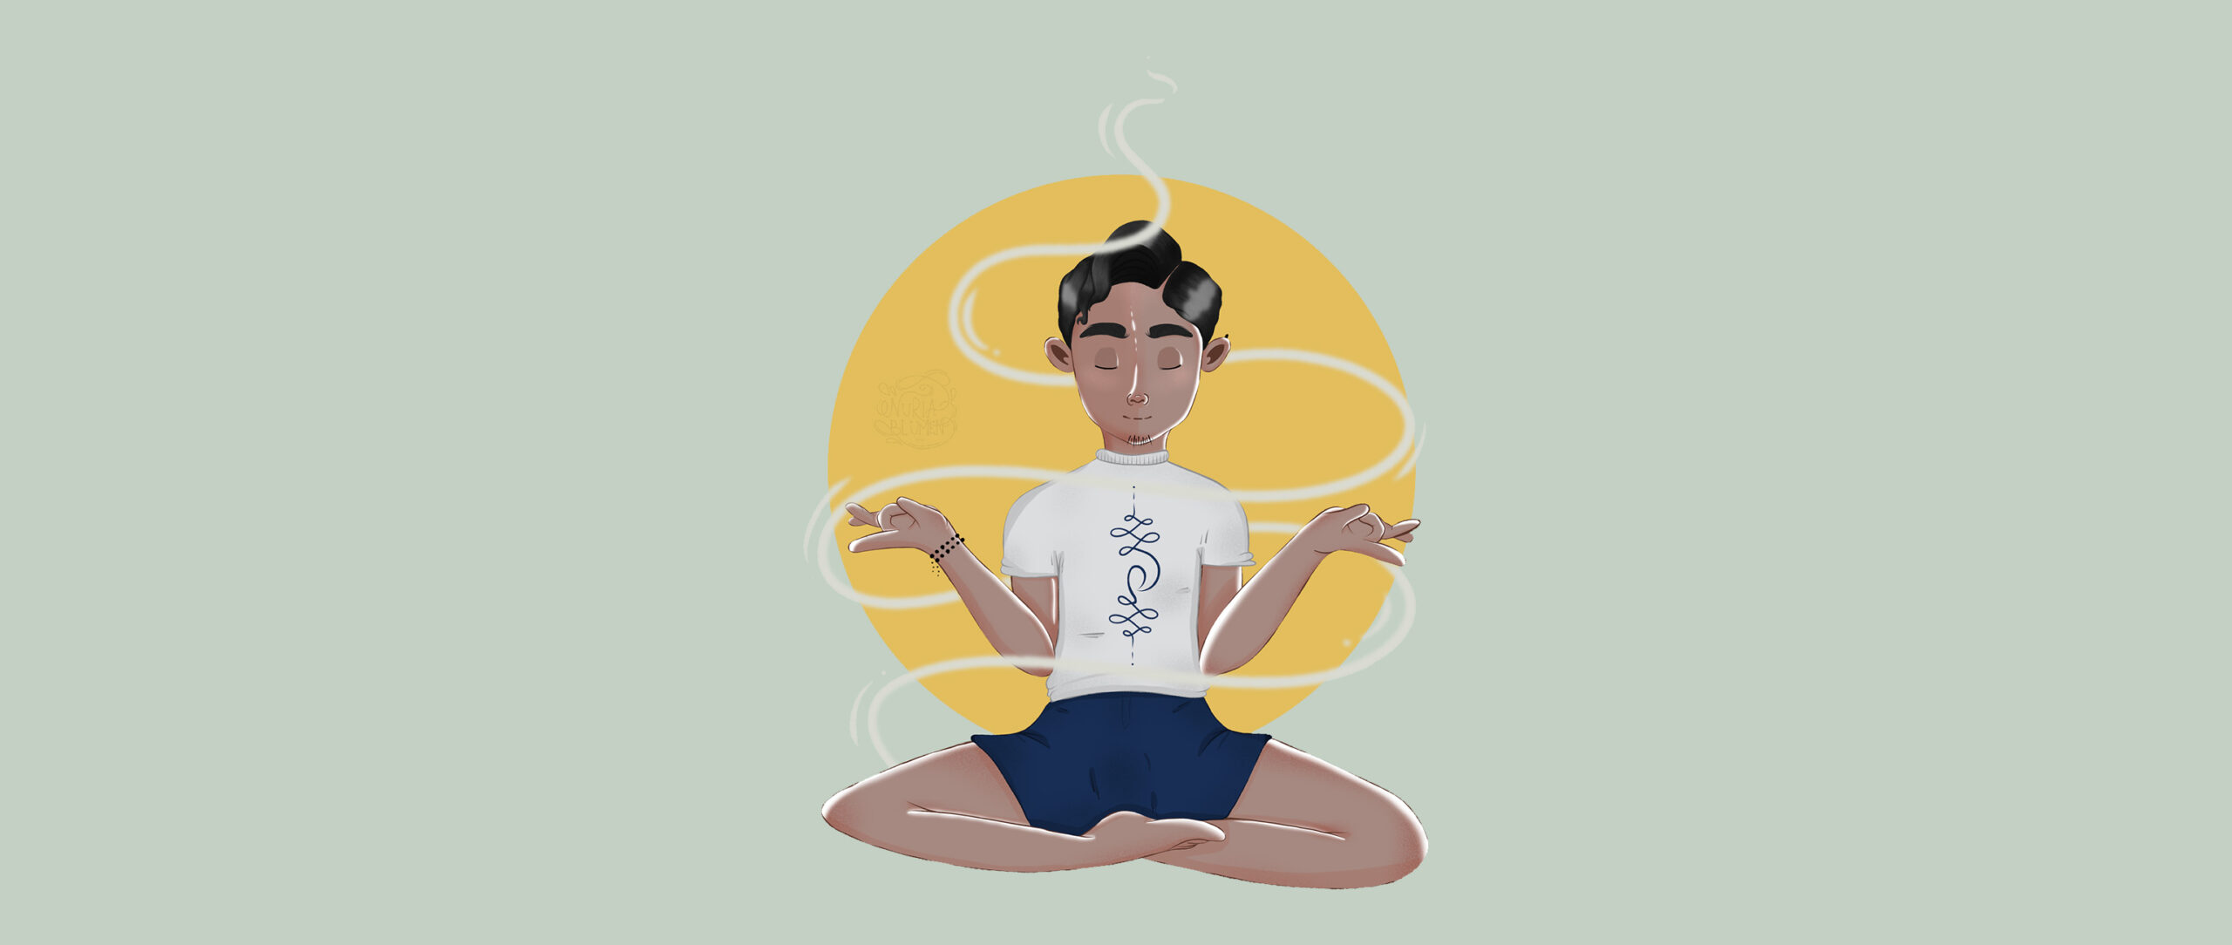

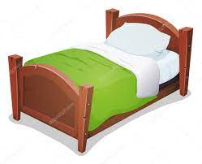
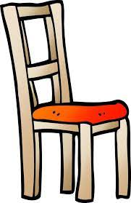
MODELOS DE EFECTOS ESPECIFICOS
Relajación progresiva JaCobson
Básicamente consiste en tensar y relajar distintos grupos musculares.
Esta técnica se basa en que los pensamientos y comportamientos asociados al estrés provocan tensiones musculares.
Cuando estamos tensos, nuestra percepción del estrés y la sensación de ansiedad aumenta
PRIMERA FASE
SEGUNDA FASE
TERCERA FASE
TENSIÓN
REPASO
RELAJACIÓN
MENTAL
RELAJACIÓN
CONCIENTIZAR EL
CUERPO CON LA MENTE
DEJAR LA MENTE
EN BLACO
08

Slide 18

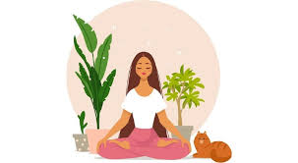
MODELO DE RESPUESTA DE RELAJACION UNICA
Relajación única de
Herbeth Benson
Posición cómoda
Terminar en silencio con los ojos cerrados
Cerrar los ojos
Es una “respuesta de relajación” alternativa científica que implementa una palabra de “meditación”. Benson define la respuesta de relajación como la capacidad del cuerpo para inducir una disminución de la actividad de los músculos y órganos.
Relajar profundamente los músculos del cuerpo
Mantener esta meditación por 10 a 20 minutos
Exhalar repitiendo la palabra “uno” y un mantra
Respira por la nariz
09

Slide 19
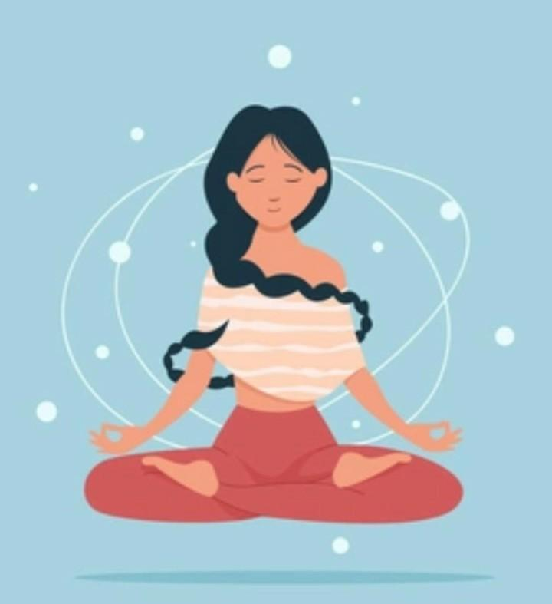
MODELO INTEGRATIVO
Es sugiere que la mayor parte de los procedimientos de relajación tienen efectos muy específicos, así como un efecto general de reducción de la respuesta ante el estrés, es decir, la respuesta psisicologica especifica, producida por cada una de las técnicas, se superpondría a un efecto de relajación más generalizado. Por ejemplo, el entrenamiento autógeno tiene efectos específicos sobre las funciones autonómicas que se incluyen en los ejercicios autógenos
07

Slide 20

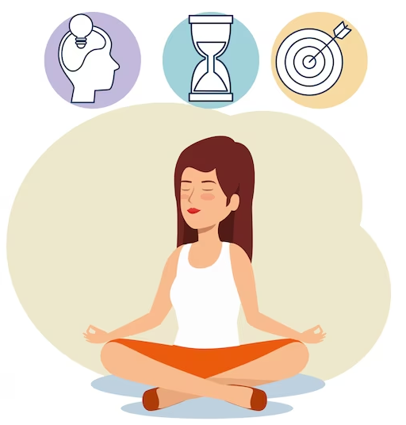



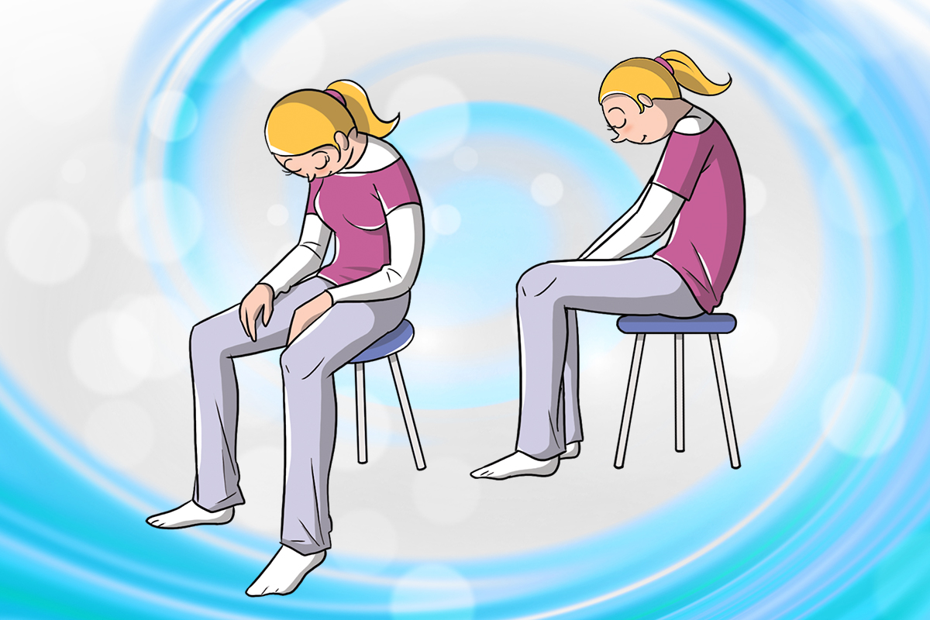
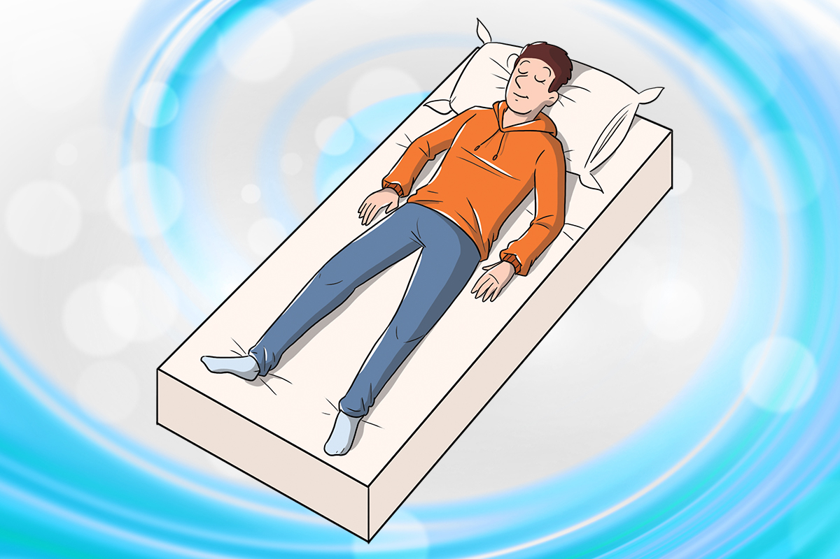
CONSEJOS PARA LA PRACTICO DE ESTOS EJERCICICOS
DEBEMOS CONSIDERAR:
Tal y como su nombre indica, esta técnica parte de la base del entrenamiento y, por lo tanto, se debe ir practicando progresivamente y de forma constante para lograr alcanzar los estados de bienestar que puede proporcionar.
10

Slide 21
EJERCICIOS DE RESPIRACION

Slide 22
MECANISMOS AUTOREGULADORES DE LA RESPIRACION
RESPIRACION COSTAL
ELEVACION INVOLUNTARIA DE HOMBROS
ESTIRAMINETOS
SUPIROS
07

Slide 23
TIPOS DE RESPIRACION
RESPIRACION COSTAL
RESPIRACION DIAFRAGMATICA
RESPIRACION ABDOMINAL
07

